Slide 1
Neprekinjeno testiranje v .NET Core
Damir Arh, Razum d.o.o.
Microsoft MVP
@DamirArh
http://www.damirscorner.com

Slide 2
Agenda
TDD in neprekinjeno testiranje
Visual Studio 2017
Visual Studio Code

Slide 3
TDD in neprekinjeno testiranje

Slide 4
Testno voden razvoj (TDD)
Razvojni proces
Kratek razvojni cikel
  Testni primer
  Implementacija funkcionalnosti
Vpliv na strukturo kode
  Poudarek na primerih uporabe
  Lažje testiranje

Slide 5
Neprekinjeno testiranje
Alternativa ročnemu zaganjanju
Samodejni zagon testov ob vsaki spremembi
Hitrejša povratna informacija
Uporaba ni omejena na TDD

Slide 6
Visual Studio 2017

Slide 7
Zahteve za Live Unit Testing
Visual Studio 2017 Enterprise
  Ostale verzije: NCrunch
Windows
  Ostali OS: Visual Studio Code

Slide 8
Visual Studio Code

Slide 9
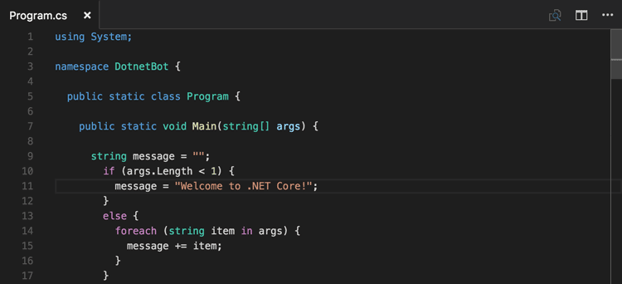
C#

Slide 10
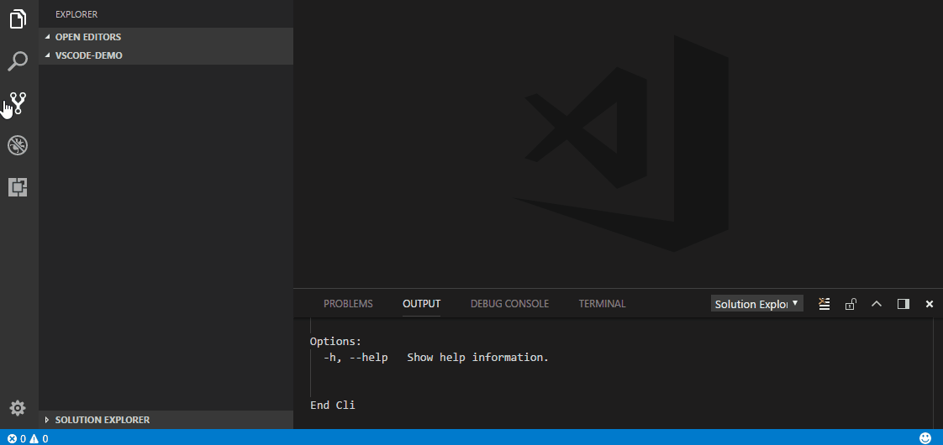
vscode-solution-explorer

Slide 11
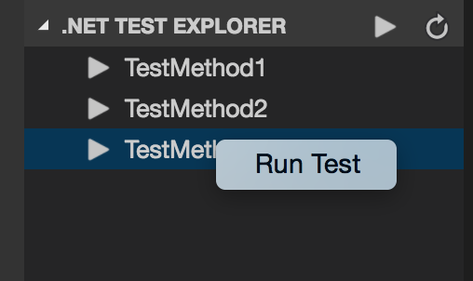
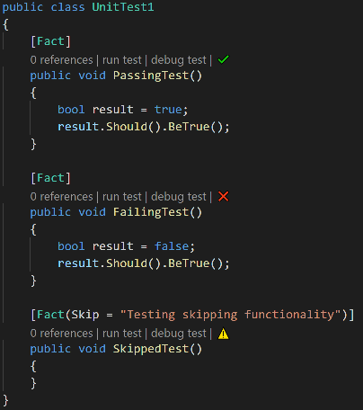
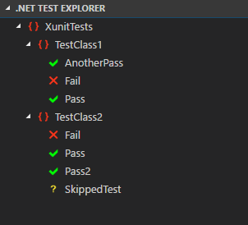
.NET Core Test Explorer

Slide 12
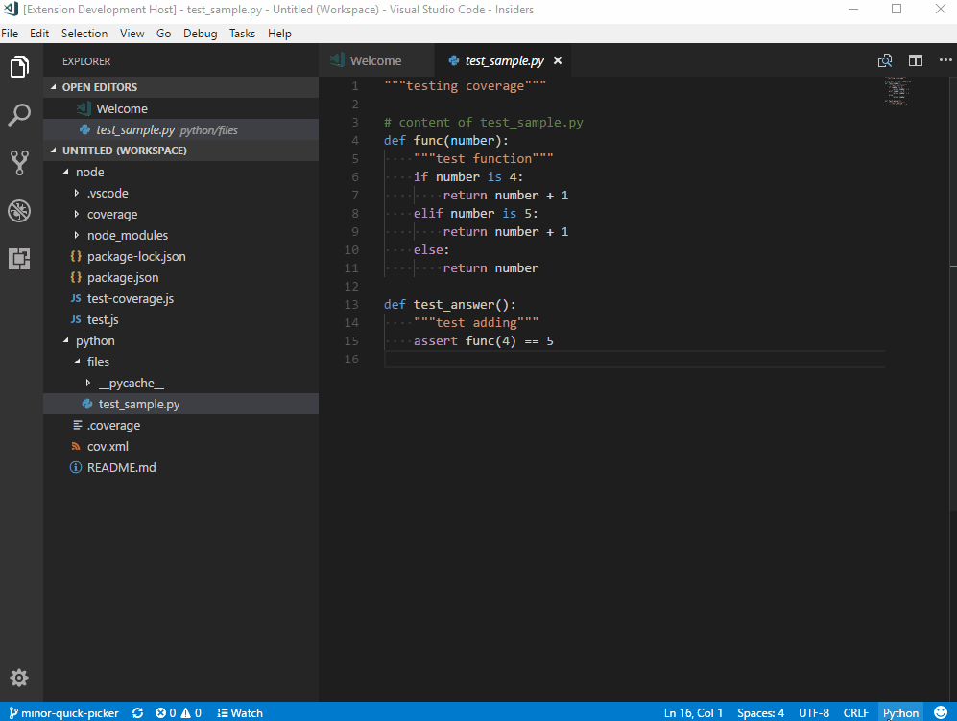
Coverage Gutters

Slide 13
Ključni poudarki
Testi so koristni
Z neprekinjenim testiranjem je laže
Orodja se izboljšujejo

Slide 14
?

